Slide 1
Tarantool
Подготовил: Северинчик Н.А.
NoSQL база данных

Slide 2
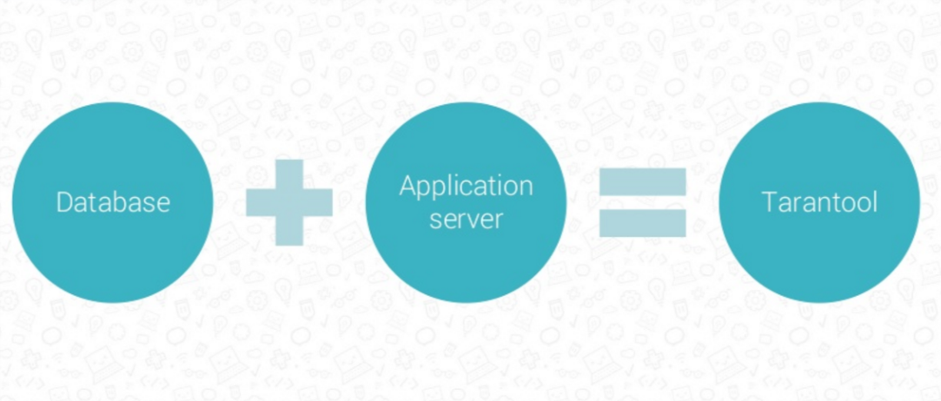

Что же такое Tarantool
Tarantool представляет собой решение, совмещающее неблокирующий сервер приложений на Lua с NoSQL базой данных
Поддерживаемые
платформы:
ОС: Linux, FreeBSD,
Mac

Slide 3
История
Mail.Ru, крупнейшая интернет-компания в России, начала проект в 2008 году c вложения средств и поиска программистов. В качестве руководителя проекта наняли бывшего технического директора из MySQL. Активное open-source сообщество программистов очень быстро сумело реализовать коннекторы для таких языков, как C, Perl, PHP, Python, Ruby и Node.js
Tarantool стал частью самого портала Mail.Ru и сейчас используется для динамического контента: сеансов пользователей, мгновенных сообщениями и прочего, а также используется в качестве слоя кэширования для традиционных реляционных баз данных, таких как MySQL или PostgreSQL.
В 2014 году Tarantool также был принят социальными сетями Badoo и Одноклассники.
В июне 2014 года исследователи из Политехнического института Коимбры и Университета Коимбры (Португалия) провели первый официальный независимый тест производительности систем NoSQL, которые включали в том числе и Tarantool. Испытания использовали стандартный YCSB тест, а конкуренцию Tarantool составляли другие системы NoSQL: Cassandra, HBase, Oracle NoSQL, Redis, Voldemort, Scalaris, Elasticsearch, MongoDB и OrientDB.

Slide 4
NoSQL или же Not Only SQL
Термин, обозначающий ряд подходов, направленных на реализацию хранилищ баз данных, имеющих существенные отличия от моделей, используемых в традиционных реляционных СУБД с доступом к данным средствами языка SQL. Применяется к базам данных, в которых делается попытка решить проблемы масштабируемости (англ. scalability) и доступности (англ. availability) за счёт атомарности (англ. atomicity) и согласованности данных (англ. consistency). Под термином NoSQL скрывается большое количество продуктов с абсолютно разными дизайнами и, иногда, при обсуждении разговор может идти о разных системах

Slide 5
Причины появления
Первый тренд — увеличение объемов хранимых данных. Сегодня хранилища достигли таких невероятных размеров, что даже трудно себе представить. Только за 2009 и 2010 годы в базах было сохранено больше информации, чем за всю предыдущую историю человечества.
Второй тренд — взаимосвязанность данных. Информация перестала быть изолированной. Каждый кусочек знаний как-то связан с данными в других хранилищах информации. Страницы в интернете ссылаются на другие страницы. Тэги связывают помеченную информацию из разных источников. Онтологии устанавливают взаимосвязи между различными терминами, и тд
Третий тренд — использование слабоструктурированной информации. Возьмем простой пример: описание товара в магазине. Если раньше было достаточно 5-6 полей, чтобы описать мужскую сорочку (размер, цвет, материал, фотография товара, …), то теперь количество параметров может доходить до нескольких десятков. Причем, для разных сорочек будет использован разный набор параметров. В таких условиях становится крайне сложно заранее определить структуру таблицы, в которой хранится описание товара.
Четвертый тренд — архитектура. В 80-х годах прошлого века типичная архитектура использовала один большой компьютер (mainframe) и одну базу данных. В 90-х, распространение получила клинт-серверная архитектура. В новом веке активно используются web-сервисы, каждый со своим backend-ом (грубо говоря, со своей базой данных) и другие распределенные решения.

Slide 6
Особенности хранилища Tarantool
Базовым элементом хранения является кортеж. Кортеж имеет любую размерность, это просто произвольно длинный список полей, ассоциированный с уникальным ключом. Каждый кортеж принадлежит какому-то пространству (space). По полям кортежа можно определять индексы. Если проводить аналогии с реляционными СУБД, то "пространство" соответствует таблице, а "поля" соответствуют столбцам.
1. Несколько движков хранения данных:
Memtx — движок хранения данных полностью в памяти, с поддержкой нескольких видов индексов:
TREE (B+*-Дерево) — для быстрого поиска значений и возможности интегрирования.
HASH (Хеш-таблица) — для еще более быстрого поиска значений.
BITSET (Битовая маска) — возможность поиска по битовым маскам.
RTREE (многомерное R*-Дерево) — для быстрого поиска близжайших соседей (KNN) и точек в заданных многомерных параллелепипедах с заданными функциями расстояния между двумя точками.
Sophia — двухуровневый движок хранения информации на диске, который был разработан в ответ на "недостатки" в LSM-деревьях, B-Деревьях и других. Он прекрасно подходит для нагрузки типа "много записи данных среднего размера и немного чтений", но расчёт идёт также на то, что чтение не будет занимать много времени.

Slide 7
2. Возможность поддерживать "персистентность" с помощью xlog (также известный как Transaction Log), snap (который, в свою очередь, является полным снимком БД) и eventual-consistency (консистетность в конечном счёте) master-master репликации.
3. Поддержка вторичных ключей и составных ключей.
4. Аутентификация и привелегии для пользователей и ролей.
5. MessagePack в качестве протокола для связи клиента с сервером и хранения информации внутри самой базы. MessagePack обеспечивает упаковку некоторых данных, что позволяет снизить траффик, передаваемый по сети, и размер занимаемой памяти в самом хранилище.
6. Поддержка транзакций и мультиверсионности индексов.

Slide 8
Характеристика сервера приложений
Язык Lua прекрасно подходит для написания бизнес-логики вашего приложения и прост в освоении, а благодаря трассирующей JIT компиляции можно добиться существенной производительности. Также есть возможность писать модули приложения на языке C/C++.
Из встроенных библиотек есть возможность работы с YAML, JSON и CSV; имеется возможность для работы с неблокирующим дисковым/сетевым вводом-выводом, работой с UUID, алгоритмами хешированиями, упаковкой-распаковкой данных с заданной схемой и другое.
Имеется возможность связывать Tarantool'ы в кластера с помощью модуля 'net.box'. В качестве примера можно использовать модуль 'sharding', который реализует шардинг на стороне сервера и 'connection-pool'.

Slide 9
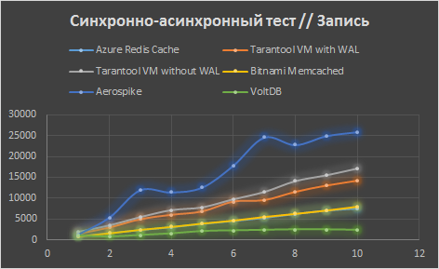
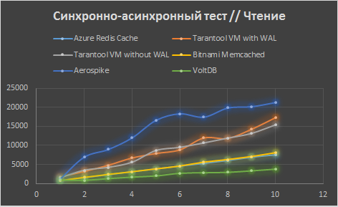
Асинхронный тест до 10 клиентских потоков с шагом 1

Slide 10
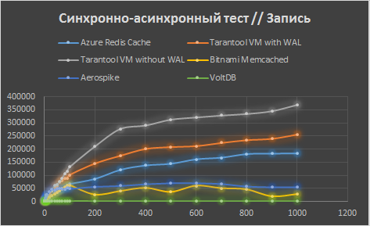
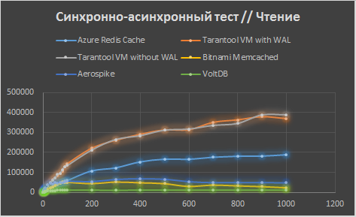
1000 с шагом в 100 потоков

Slide 11
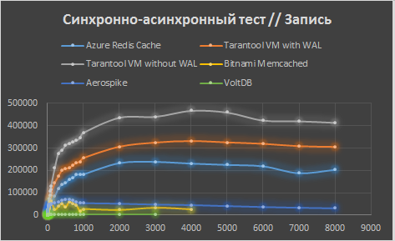
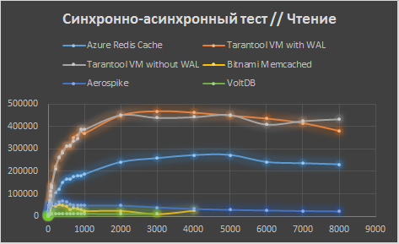
8000 потоков с шагом 1000

Slide 12
Синхронный тест

Slide 13

Стоимость
(НЕТ)

Slide 14

Пользователи

Slide 15
Попробовать Tarantool https://tarantool.org/try.html#

Slide 16
Спасибо за внимание

Slide 17
Вопросы:
1. В чём заключается преимущества NoSQL решений?
2. Язык используемый для работы c Tarantool?
3. В стенах какой компании был создан Tarantool?

